Slide 1

申请经验分享
生物医学科学与工程学院 2019级 朱云龙

Slide 2
个人学业情况汇报
百分制加权平均分:92.65/100 成绩专业排名:2/68
出国用成绩平均绩点3.94/4，排名2/68
2021年国家奖学金
2022年宏平长青一等奖

Slide 3
offer情况
申请项目：生物医学工程硕士（BME）
美国offer：耶鲁大学，约翰霍普金斯大学，康奈尔大学，宾夕法尼亚大学，哥伦比亚大学，杜克大学，卡耐基梅隆大学，西北大学，密歇根大学安娜堡分校
瑞士offer：苏黎世联邦理工学院
最终选择：约翰霍普金斯大学

Slide 4
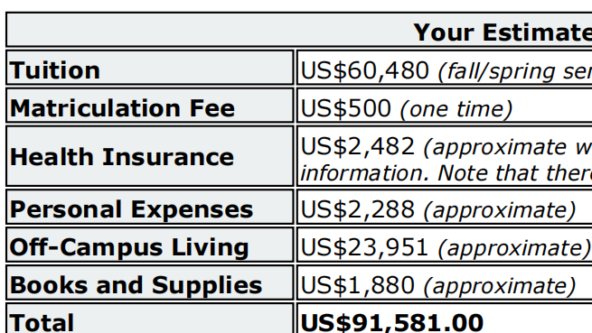
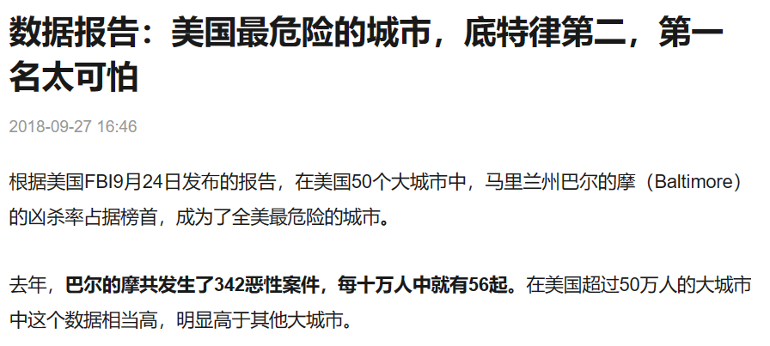
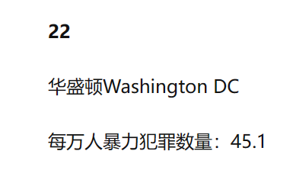

1.出国、保研、考研
出国：昂贵，风险大，有“逆袭”机会，科研氛围好

Slide 5
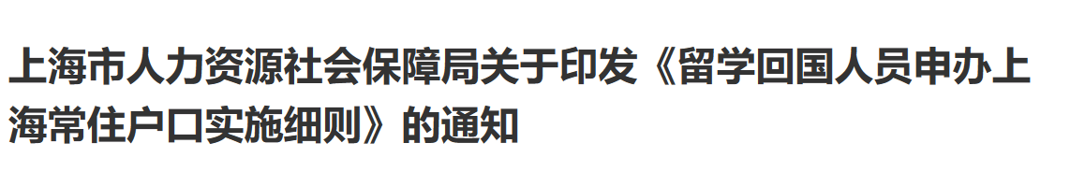
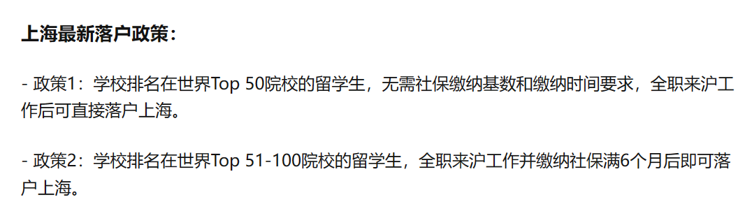
1.出国、保研、考研
出国：昂贵，风险大，有“逆袭”机会，科研氛围好
美国名校更看重综合素质
985学生出国申请自带buff

Slide 6
1.出国、保研、考研
出国：昂贵，风险大，有“逆袭”机会，科研氛围好
可选择的方向多（硕士），可选课程多，形式灵活
申博更容易
逃避内卷不足以成为出国的理由
经济，visa与印度友人
Graduate的高强度学习
热门的专业在哪都热门

Slide 7
1.出国、保研、考研
保研：稳妥，国内出paper多
国外硕士最多两年，很少发文章
人脉资源（大团队，知名老板）
问题:（我个人）
无法提升认知，开拓眼界
总归要去国外读博
考研：竞争压力大

Slide 8
2.不同国家的特点
硕士申请：
难度：因项目而异，同一个学校不同项目之间，难度也不同
美国：
优点：名校多，学制好，课程设置合理，学术水平最高，看重综合素质
缺点：形势不明朗，不安全，贵
英国：
优点：相对友好，费用略低，看重硬性条件
缺点：名校少，学制短（多为一年），研究型硕士申请十分麻烦
港新：
优点：最友好，费用最低，看重硬性条件
缺点：名校少，学制短（多为一年），研究型硕士申请十分麻烦
瑞士：
优点：学制好，费用低，环境安全
缺点：录取难度特别大，课程难度特别大，毕业校友少

Slide 9
3.硕士还是博士
博士申请难度远远远远大于硕士
看重本科出身（档次：清北，复交，华五，其余）
看重科研匹配度
有collection，以上都不重要
申请难度和你得到的奖学金额成正相关，美国博士难度最大。
委员会制与非委员会制

Slide 10
4.专排还是综排
想不想转行
想不想读博
同行业/不同行业的校友资源

Slide 11
5.申请准备
简历
文书 (最重要)
标化考试成绩（托福，雅思，GRE/GMAT）（推荐托福）
硬实力：GPA（最重要），标化成绩
软实力：科研项目，论文，专利，竞赛等

Slide 12
5.申请准备
硬实力：GPA（最重要），标化成绩
软实力：科研项目，论文，专利，竞赛等
保研出国两手抓：
大一大二：两者并无区别，刷绩点，刷科研
大三：出国的同学要在保研同学的基础上额外完成标化考试的准备，保研准备夏令营
大四：保研结束，出国同学开始准备文书与简历
需要中介吗：依据申请的项目数量而定

Slide 13
谢谢大家！

